Slide 1
Оформление списка литературы в РПД

Slide 2
Источники формирования списка литературы в РПД
ЭБС «Университетская библиотека онлайн»
Фонд научной библиотеки ППИ / из расчета 1 к 4

Slide 3
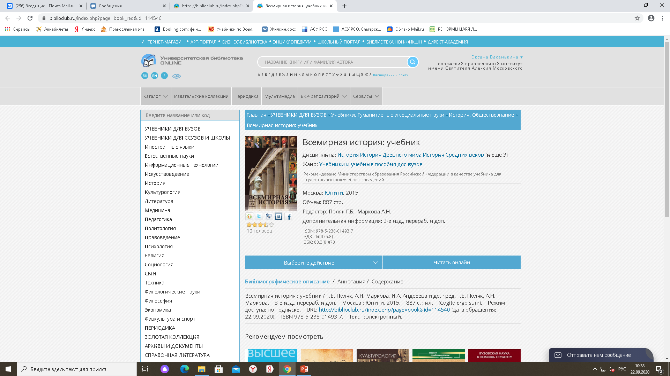
Просим копировать библиографическое описание из ЭБС

Slide 4
Основные ошибки, встречающиеся при проверке списка литературы в РПД

Slide 5
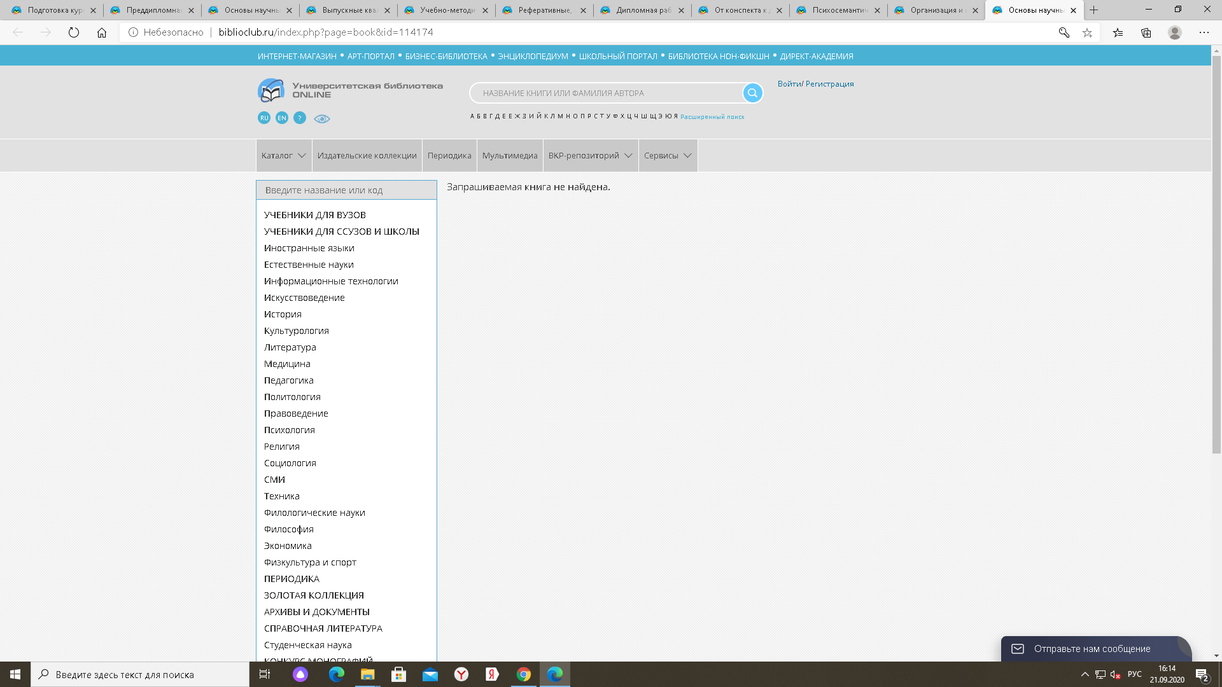

Slide 6
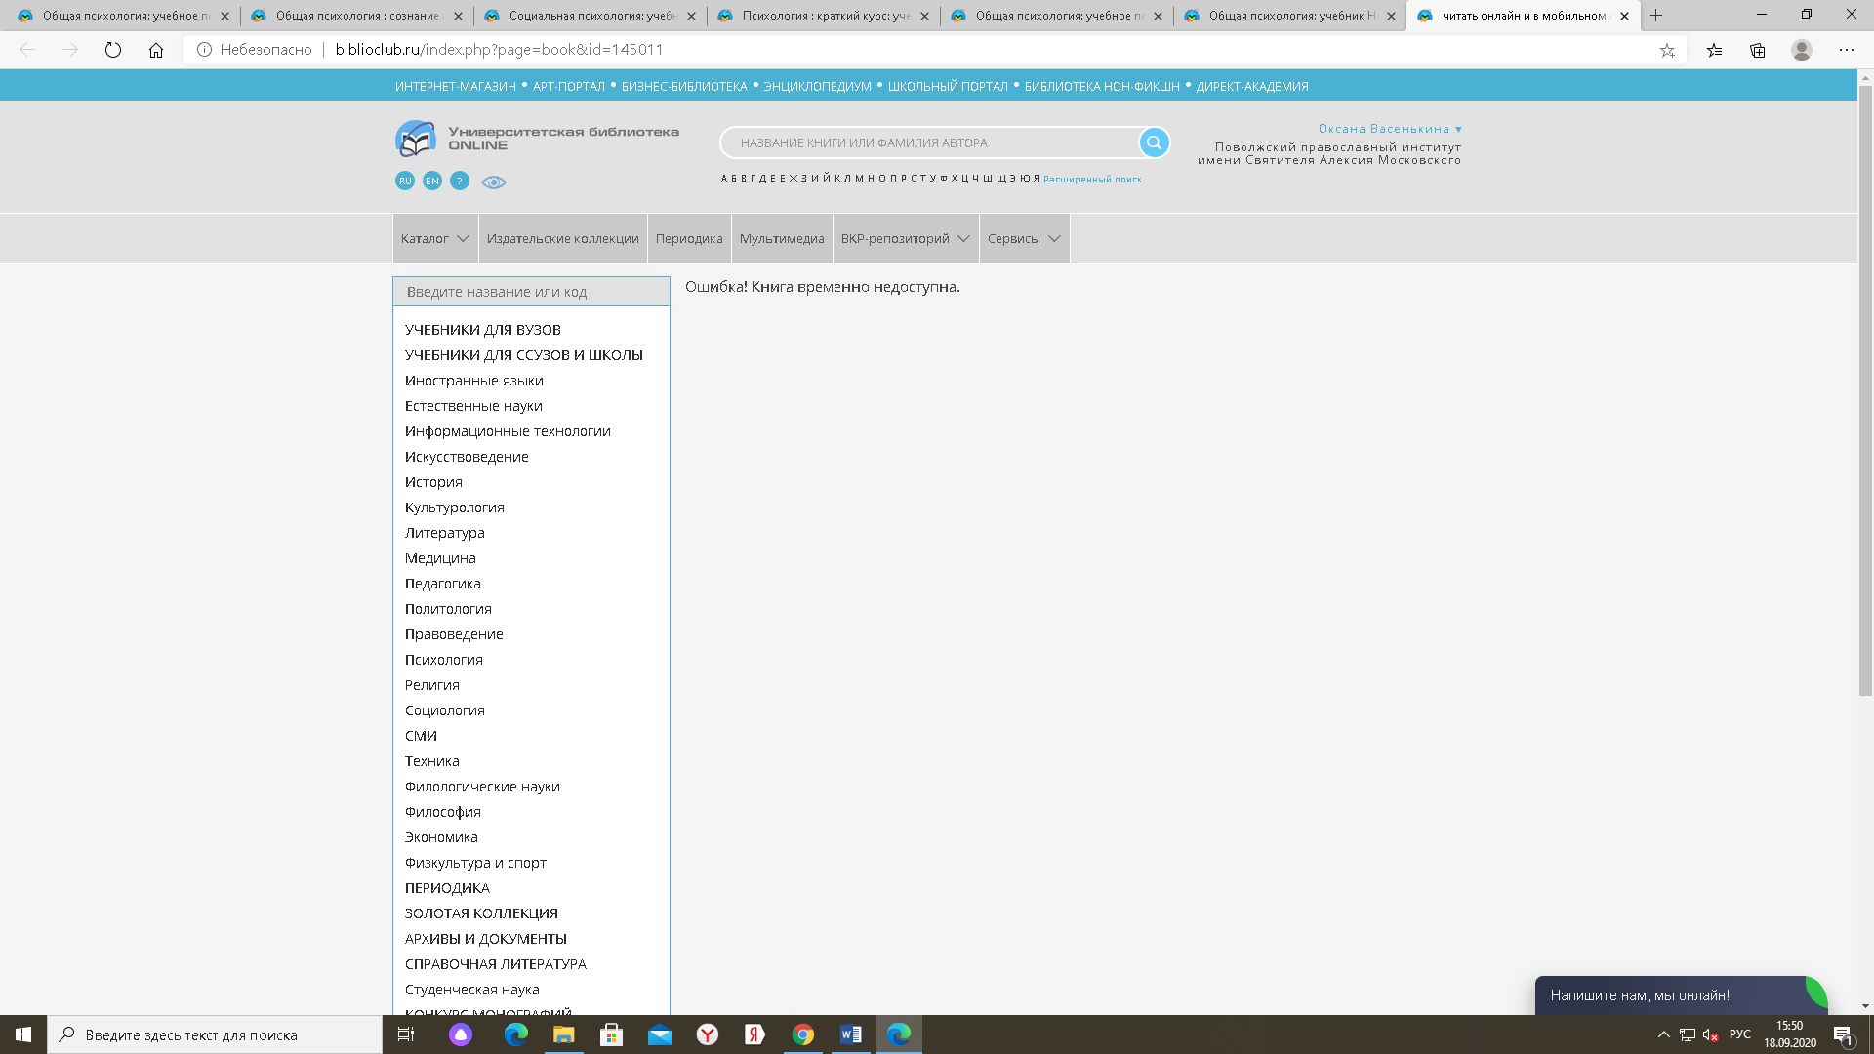

Slide 7
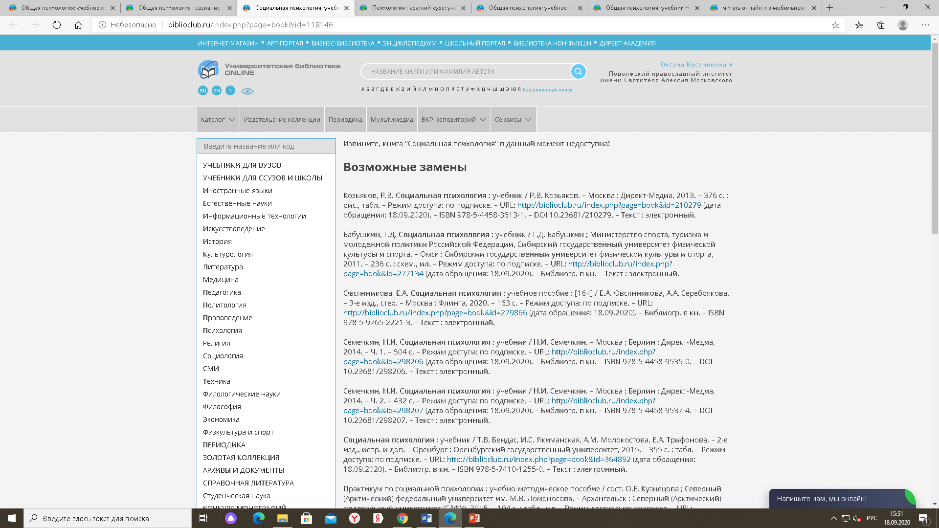

Slide 8
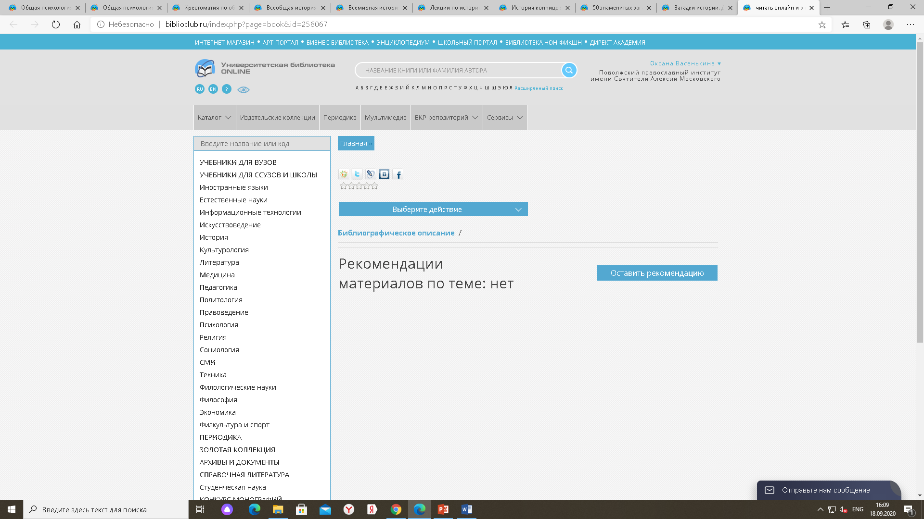

Slide 9
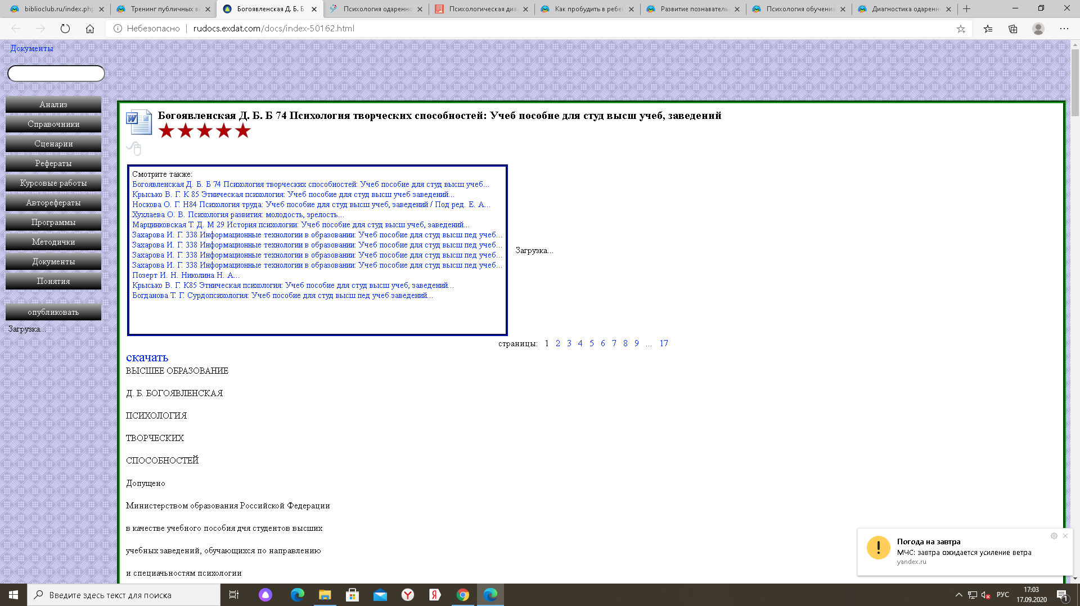

Slide 10
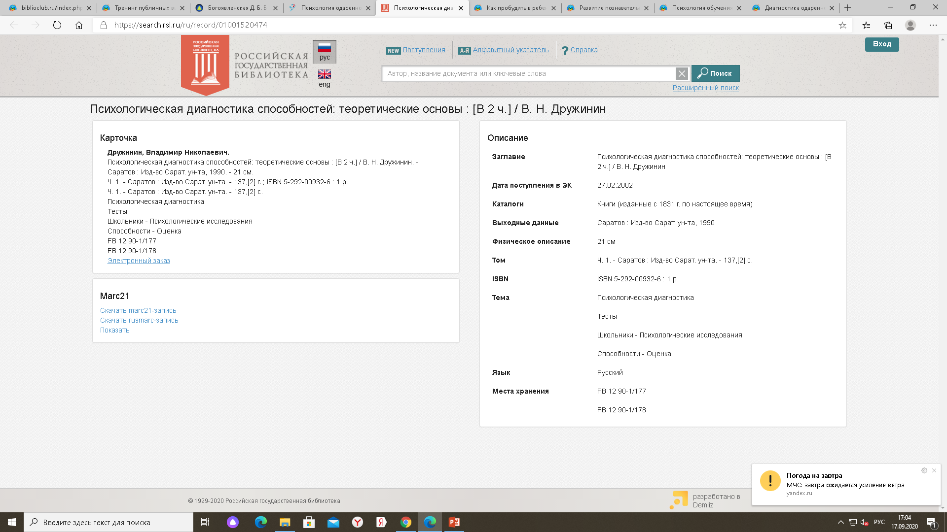

Slide 11
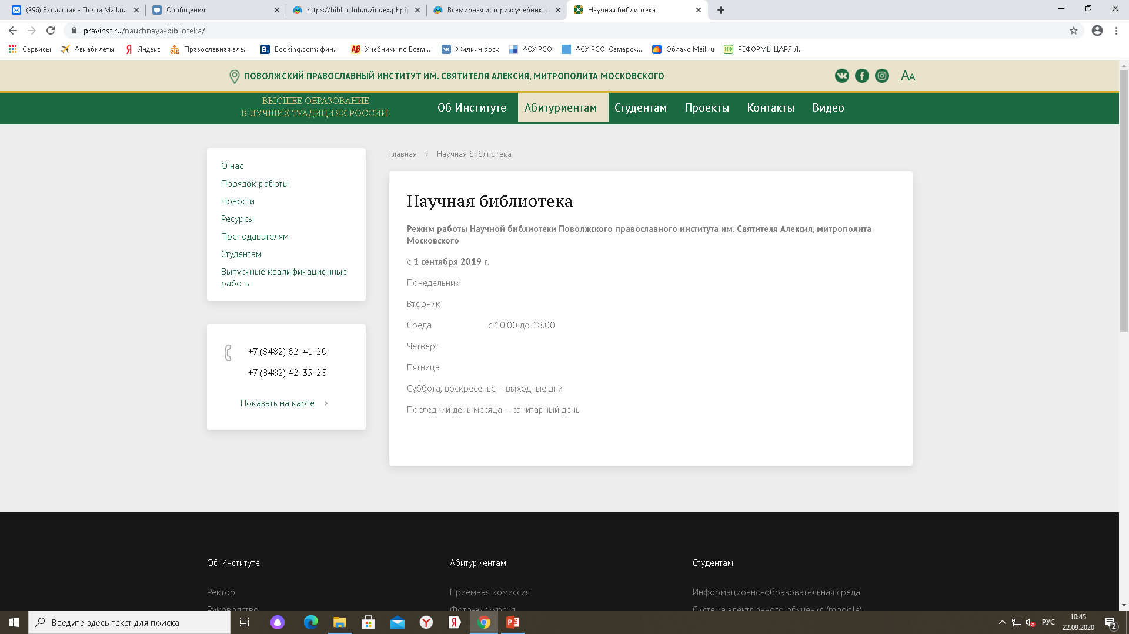
Рекомендации
Формировать список литературы в РПД не более 20-25 изданий;
Библиографическое описание издания копировать из ЭБС «Университетская библиотека онлайн», списка учебных изданий библиотеки, либо составлять самостоятельно (образец размещен на страничке библиотеки ППИ на официальном сайте

Slide 12
БЛАГОДАРИМ ЗА ВНИМАНИЕ!

